Slide 1
Ενεργειακές Κοινότητες: Παραδείγματα από την Ευρώπη
Cyprus Energy Academy
Clean energy for EU islands secretariat
24.05.22

Slide 2
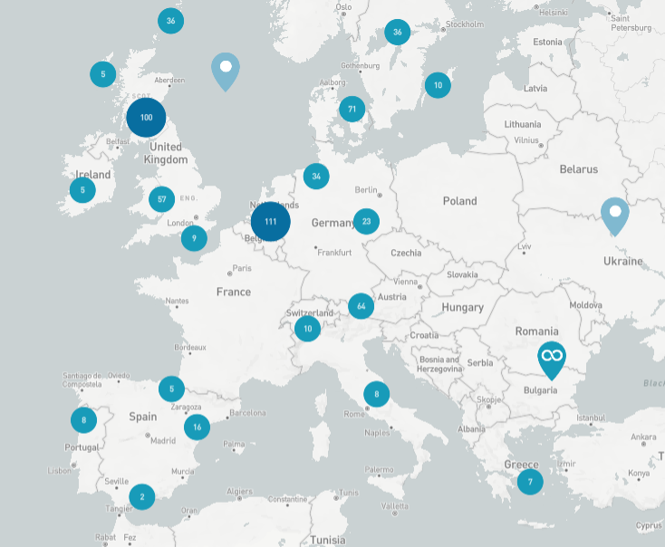
Oι Ενεργειακές Κοινότητες στην Ευρώπη

Slide 3
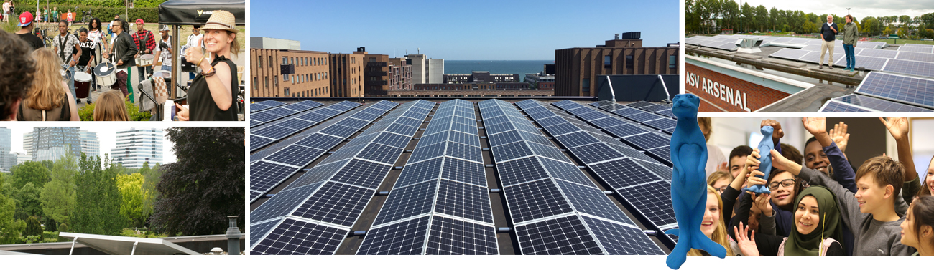
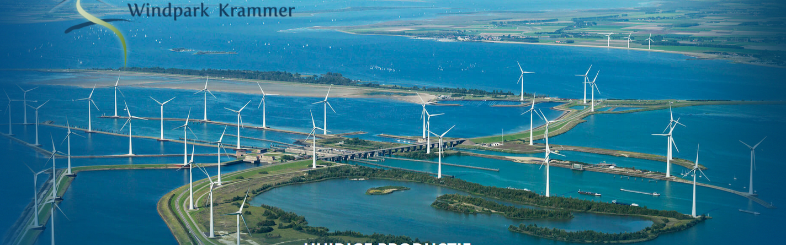
Ολλανδία
Deltawind
Αιολικά και φωτοβολταϊκά πάρκα
Το μεγαλύτερο αιολικό πάρκο ιδιοκτησίας πολιτών: 34 ανεμογεννήτριες 100 MW
Σύμπραξη 2 ΕΚΟΙΝ Deltawind & Zeeuwind (4.000 μέλη)
Παραγωγή ενέργειας για πάνω από 100,000 καταναλωτές
©Zuiderlicht
Zuiderlicht
Φωτοβολταϊκά σε σχολικές στέγες, δημόσια και ιδιωτικά κρήρια
Συμμετοχή σε Αιολικά πάρκα
Κεντρικός στόχος η ενημέρωση και ενδυνάμωση των πολιτών και η συμμετοχή τους στην ενεργειακή μετάβαση
©Windpark Krammer
Notes:
Community energy projects on School rooftops & energy breakfast (awareness raising – community building)
4000 members Deltawind & Zeeuwind Energy production for more than 100,000 consumers
Google Akzo Nobel DSM Philips
De coöperaties vergroten daarmee hun aandeel tot 60%. Deltawind en Zeeuwind zijn nu nog samen voor 51% aandeelhouder van het grootste burgerinitiatief van Nederland.
Tijdens de algemene ledenvergaderingen (ALV) gisteravond van zowel Deltawind als Zeeuwind gingen de leden overtuigend akkoord met de aankoop van de extra aandelen. Door de coronamaatregelen hielden de coöperaties hun ALV’s online. Bij zowel Deltawind als Zeeuwind stemden de leden respectievelijk met 94 en 98 procent vóór een wijziging van de begroting over 2020. Die wijziging is nodig om de aankoop van de aandelen van Enercon mogelijk te maken.
Om deze uitbreiding te financieren storten de coöperaties ieder 3 miljoen euro in de Deltawind-Zeeuwind Holding BV. Zeeuwind financiert dit direct uit de beschikbare middelen. Deltawind zal hiervoor een obligatielening uitschrijven onder de leden.

Slide 4
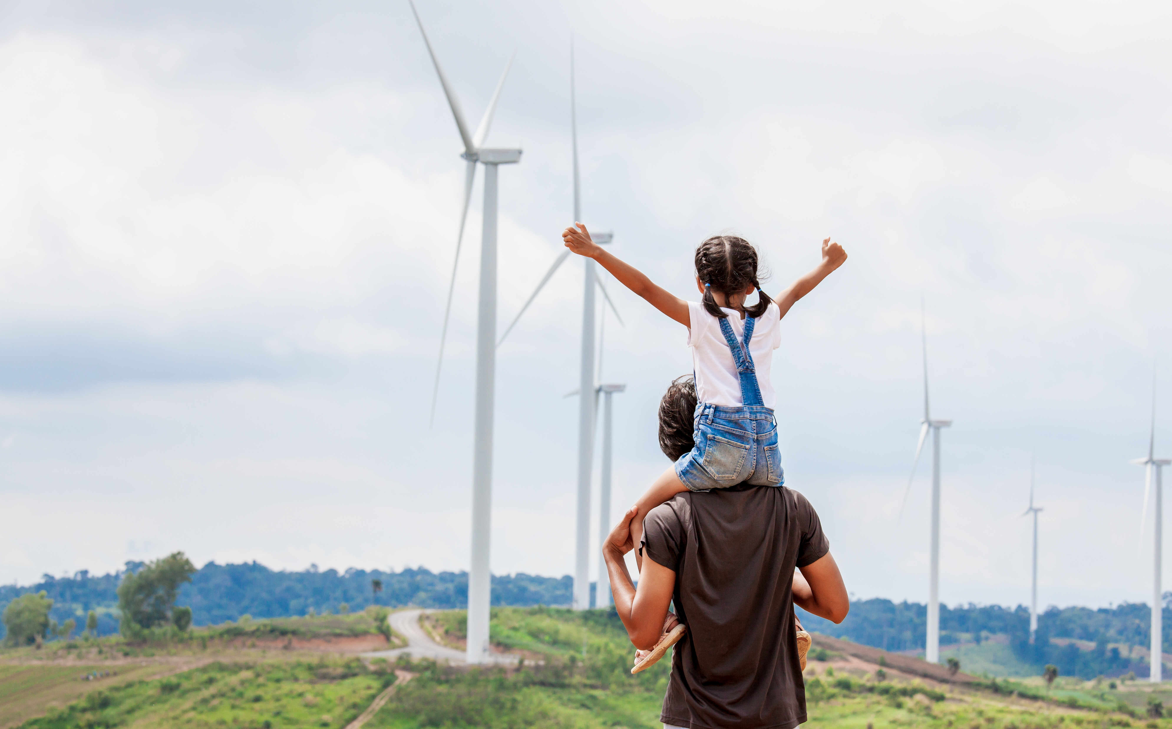
Βέλγιο
Ecopower - Amel & Büllingen
Αιολικό πάρκο 4 ανεμογεννητριών
Η συμμετοχή των πολιτών ως προαπαιτούμενο στο διαγωνισμό
Κοινό μοντέλο ιδιοκτησίας:
- 50% ιδιοκτησία μελών ΕΚΟΙΝ
- 50% ιδιοκτησία δήμου
©pingpao
©Studio Harmony
Beauvent – Oostende
Συνεργατικό δίκτυο τηλεθέρμανσης
Απαλλαγή από το φυσικό αέριο
Ιδιωτικές κατοικίες
Δημόσια κτήρια
Mικρομεσαίες Επιχειρήσεις
Pajopower – Halle
Αντικατάσταση δημόσιου φωτισμού (445 LED λαμπτήρες)
Επένδυση 225.000 ευρώ
Δάνειο που δόθηκε στον δήμο

Slide 5
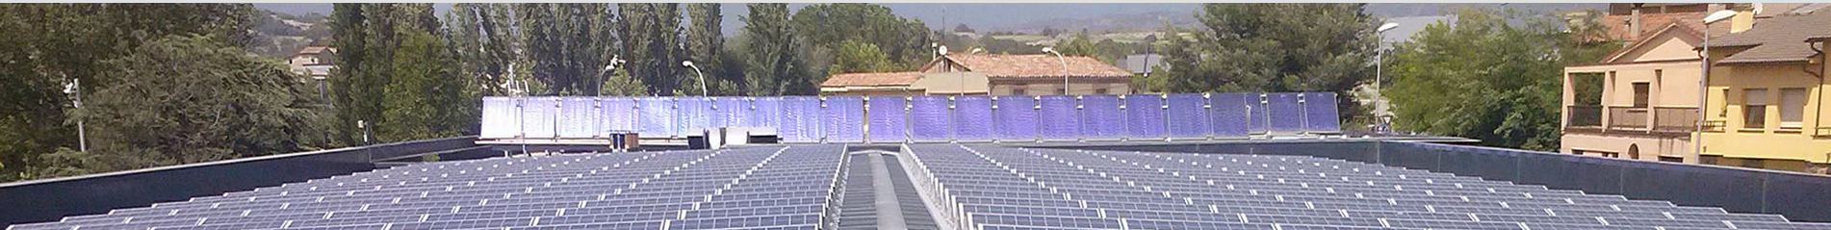
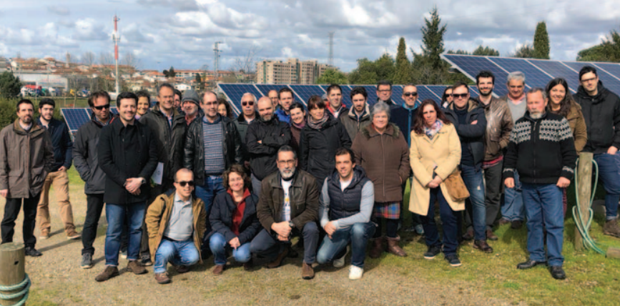
Ισπανία, Πορτογαλία
. © SomEnergia
Som Energia
Πρώτος Εν. συνεταιρισμός στην Ισπανία - 2010
Πάνω από 70.000 μέλη
Παραγωγή πάνω από 18,50 GWh/χρόνο
Coopérnico
Πρώτος Εν. συνεταιρισμός στην Πορτογαλία - 2013
Πάνω από 1.800 μέλη
21 Φωτοβολταϊκούς σταθμούς συνολικά 1,9 MWp
. © Coopérnico

Slide 6
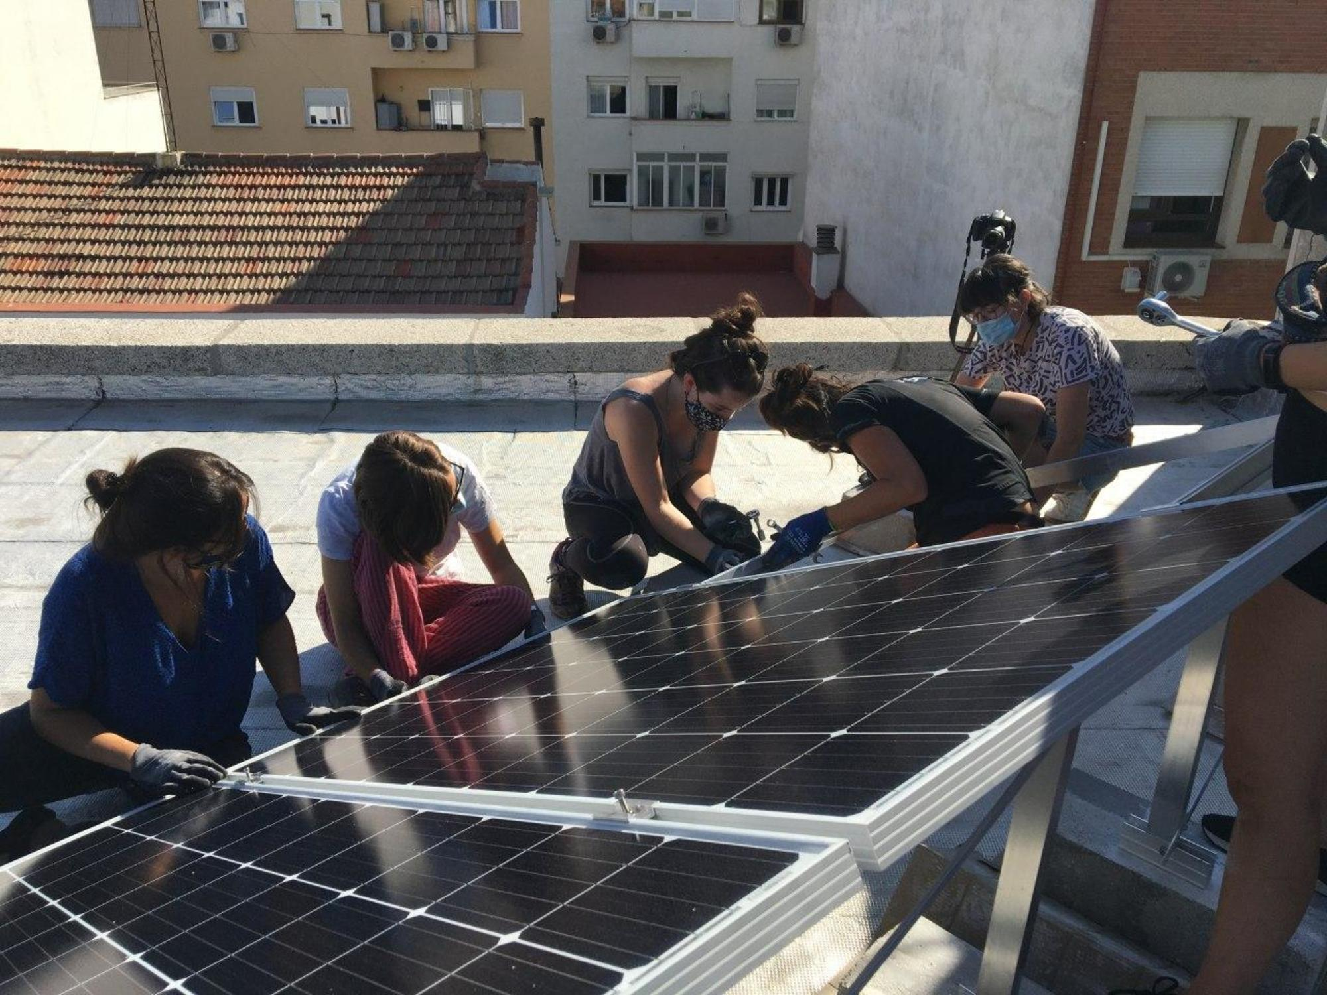
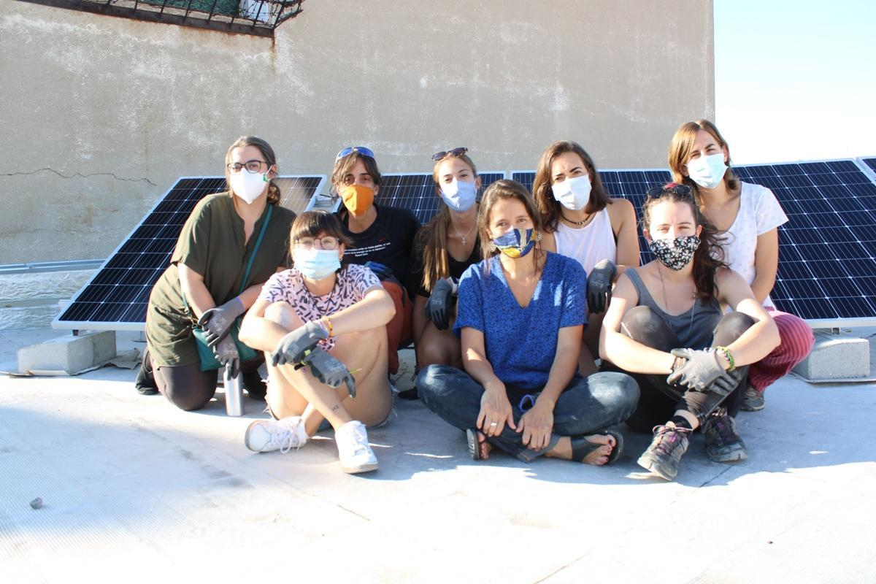
Εnerxya, Iσπανία
(Som Energía, ONGAWA, La Corriente)
©El salto diario
©El salto diario

Slide 7
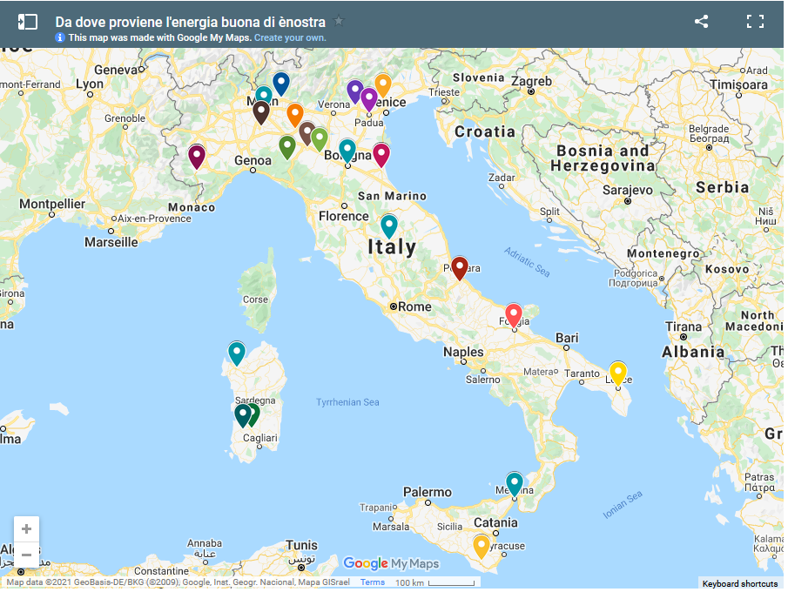

Ιταλία
enostra
Απασχολούμενο προσωπικό: 21
Αριθμός μελών: 5,790
Πωληθείσα ηλεκτρική ενέργεια (MWh): 13,982 MWh Ανανεώσιμη ενέργεια με GO 100%
Ηλεκτρική ενέργεια που παράγεται από επιλεγμένες μονάδες (MWh): 2.899 MWh (17% της συνολικής πωληθείσας ενέργειας)
©Salina Isola Verde

Slide 8
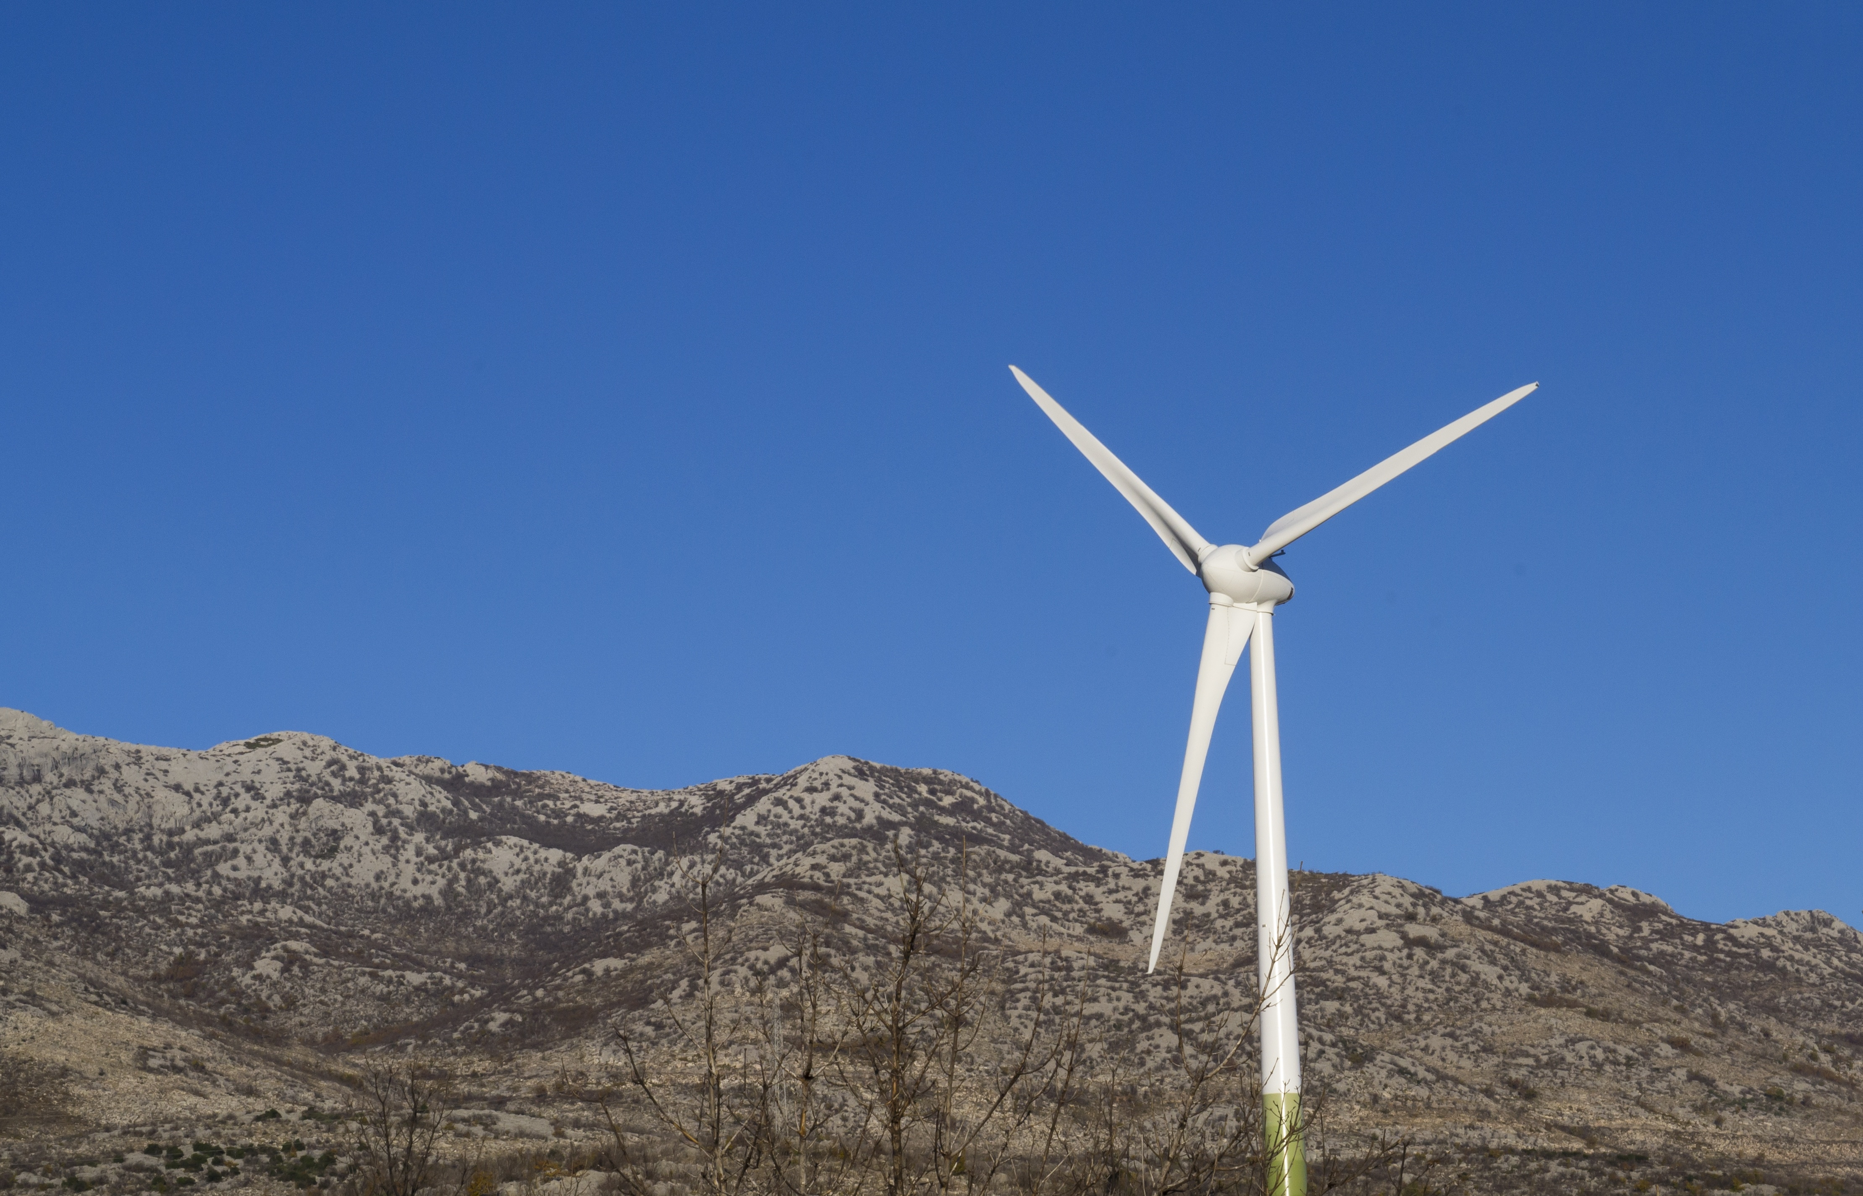
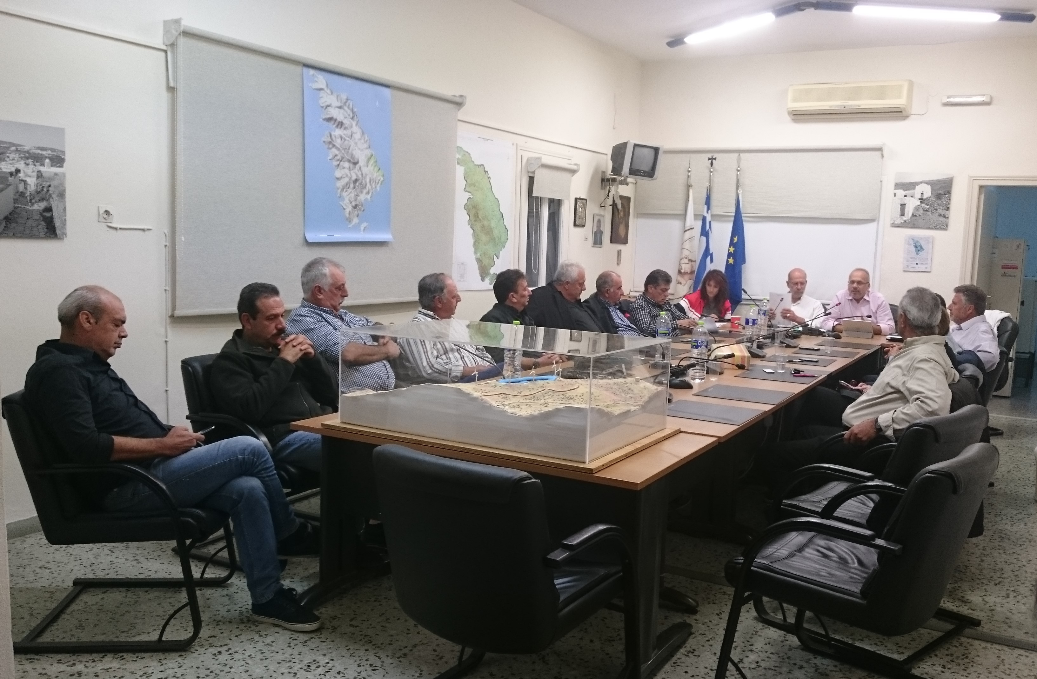
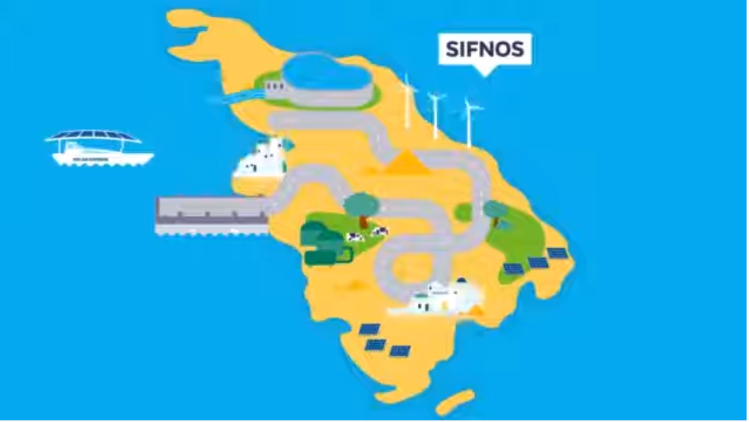
Ελλάδα
Σίφνος
Ο πρώτος ενεργειακός συνεταιρισμός στην Ελλάδα
Έμφαση στην ευαισθητοποίηση: ο συνεταιρισμός βοήθησε στην αντιμετώπιση των ανησυχιών σχετικά με την εγκατάσταση 2 ανεμογεννητριών της ΔΕΗ Ανανεώσιμες στο νησί
Ο δήμος έγινε μέλος του συνεταιρισμού
©Wire stock
©Achim Woyte
©SMILO Program

Slide 9
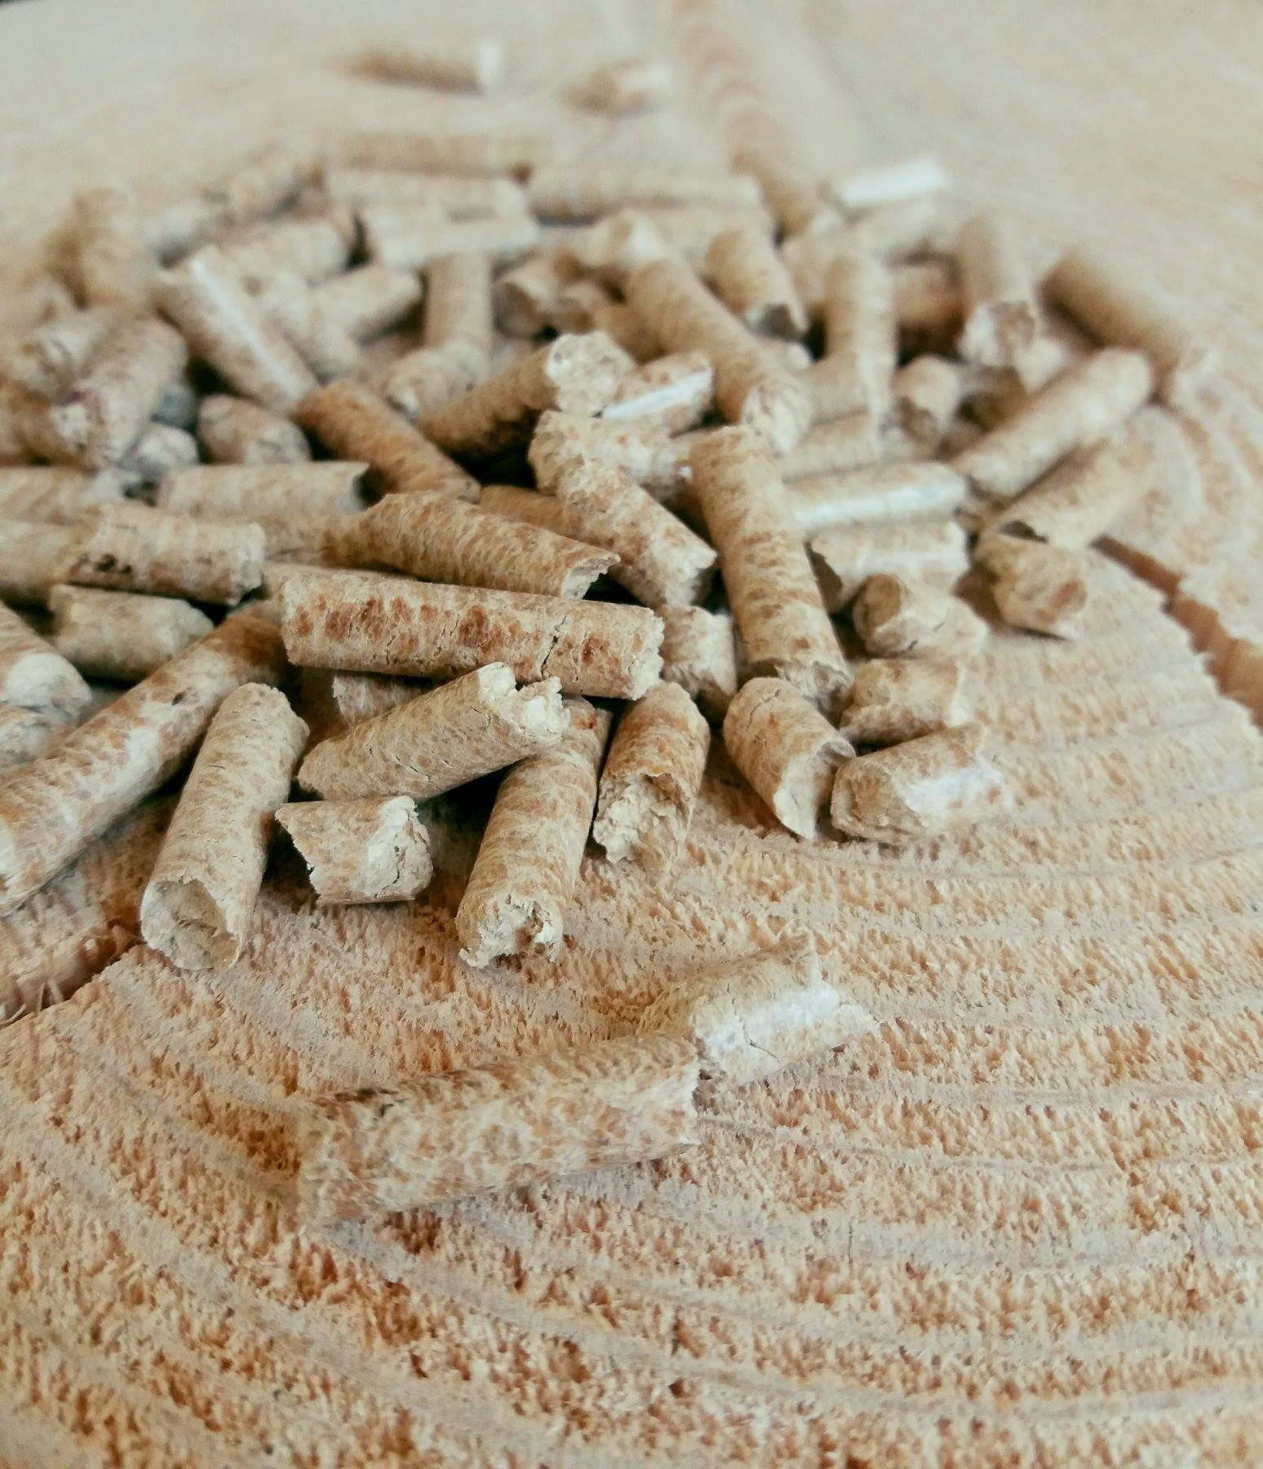
Ελλάδα
ΕΣΕΚ (Καρδίτσα)
Τοπική βιομάζα
Wood pellets
Συμμετοχή στο Becoop (Horizon Europe)
  με στόχο τη δημιουργία νέων βιο-συνεταιρισμών στην Ευρώπη
© ESEK
Notes:
ΗΕνεργειακήΣυνεταιριστικήΕταιρείαΚαρδίτσας (ΕΣΕΚ) έχειτηνέδρατηςστηνΚαρδίτσακαιδραστηριοποιείταιστηναξιοποίησητηςτοπικήςβιομάζαςενώέχειήδηκατασκευάσεικαιλειτουργείμιαμονάδαπαραγωγήςπέλετ. Ηεφοδιαστικήαλυσίδαπουέχεισχεδιάσειγιατησυλλογή, μεταφοράκαιαξιοποίησητηςβιομάζας, ενισχύειτηντοπικήοικονομίακαισυμβάλειτηβέλτιστηδιαχείρισητωνφυσικώνπόρων, προστατεύονταςέτσιτοπεριβάλλονκαιτοκλίμα. Ηβιομάζαμπορείναχρησιμοποιηθείγιατηνπαραγωγήκαθαρήςενέργειας, αλλάκαιγι ατομείςστουςοποίουςείναιδυσκολότεροναεπιτευχθείηαπανθρακοποίηση, όπωςηθέρμανση. Παράλληλα, ηΕΣΕΚσυμμετέχεισεδιεθνήπρογράμματαόπωςτοHorizon BECoop(2020-2023), γιατηνδημιουργίαενόςκατάλληλουθεσμικού, τεχνολογικούκαιοικονομικούπλαισίουγιατηναξιοποίησητηςβιο-ενέργειαςστηνΕλλάδα. Μέσωαξιοποίησηςερευνητικώνευρημάτωνκαισυντονισμένηςπροσπάθειαςευαισθητοποίησηςτουκοινούσχετικάμετιςενεργειακέςκοινότητες, ηΕΣΕΚπροσπαθείνασυμβάλλειστηδημιουργίανέων «βιο-ενεργειακώνκοινοτήτων»στηχώρα

Slide 10
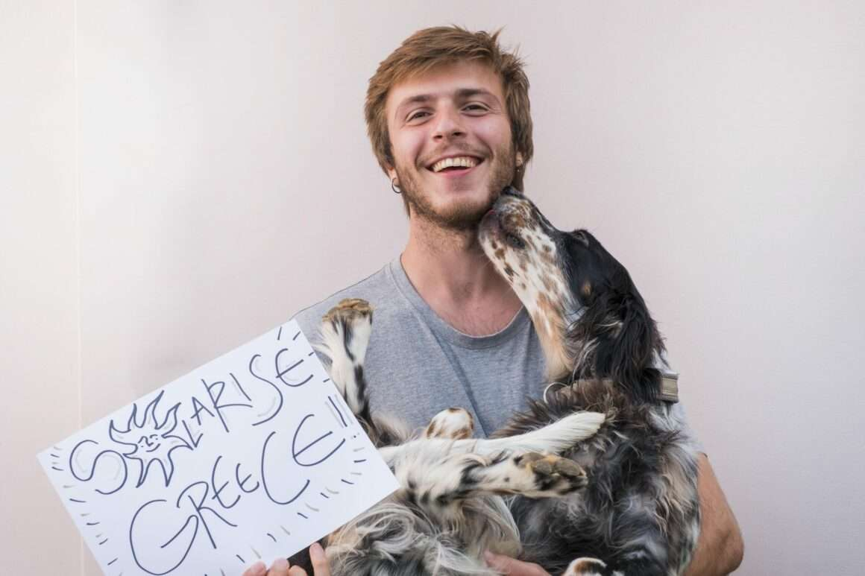
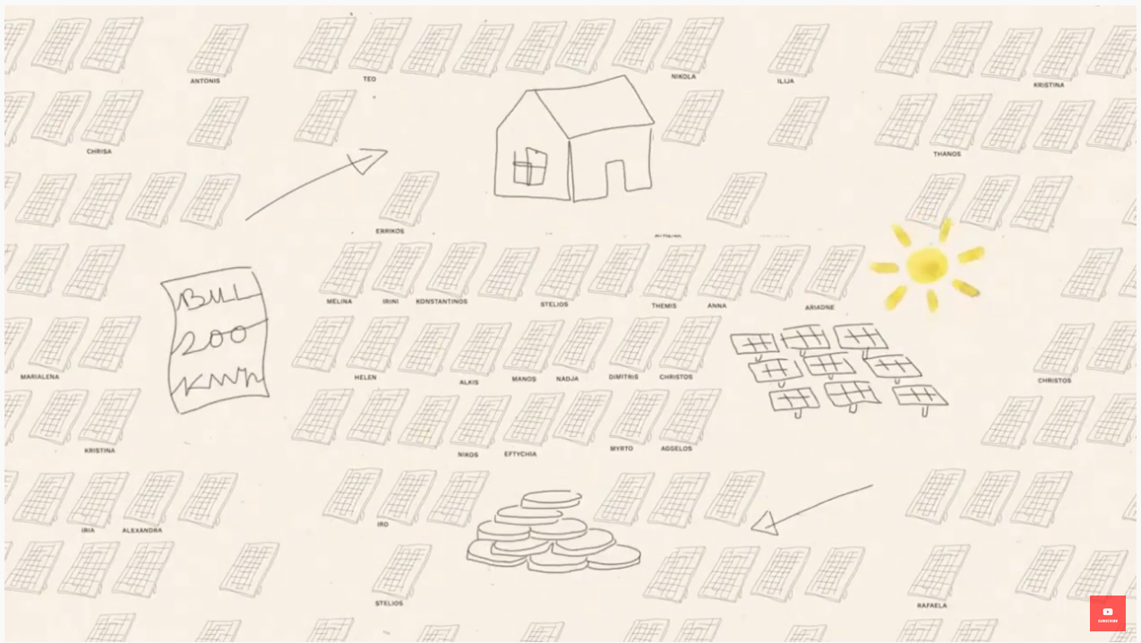

Ελλάδα
Hyperion Virtual net metering (Αθήνα)
Credit: Hyperion Solar Community by Electra
https://www.youtube.com/watch?v=ptwRBKVnRVU

Slide 11



Γαλλία
Αλληλέγγυα χρηματοδότηση της ενέργειας
Με το εργαστήριο υποστήριξής της Les Amis d'Enercoop, η Enercoop εφαρμόζει το "Energie Solidaire", ένα ταμείο αλληλεγγύης που συγκεντρώνει χρήματα μέσω μικρο-δωρεών από τους λογαριασμούς ενέργειας των καταναλωτών και την παραγόμενη ενέργεια που δωρίζουν οι παραγωγοί ανανεώσιμων πηγών ενέργειας για την υποστήριξη τοπικών κοινωνικών πρωτοβουλιών για την αντιμετώπιση της ενεργειακής φτώχειας.
©Energie Solidaire

Slide 12
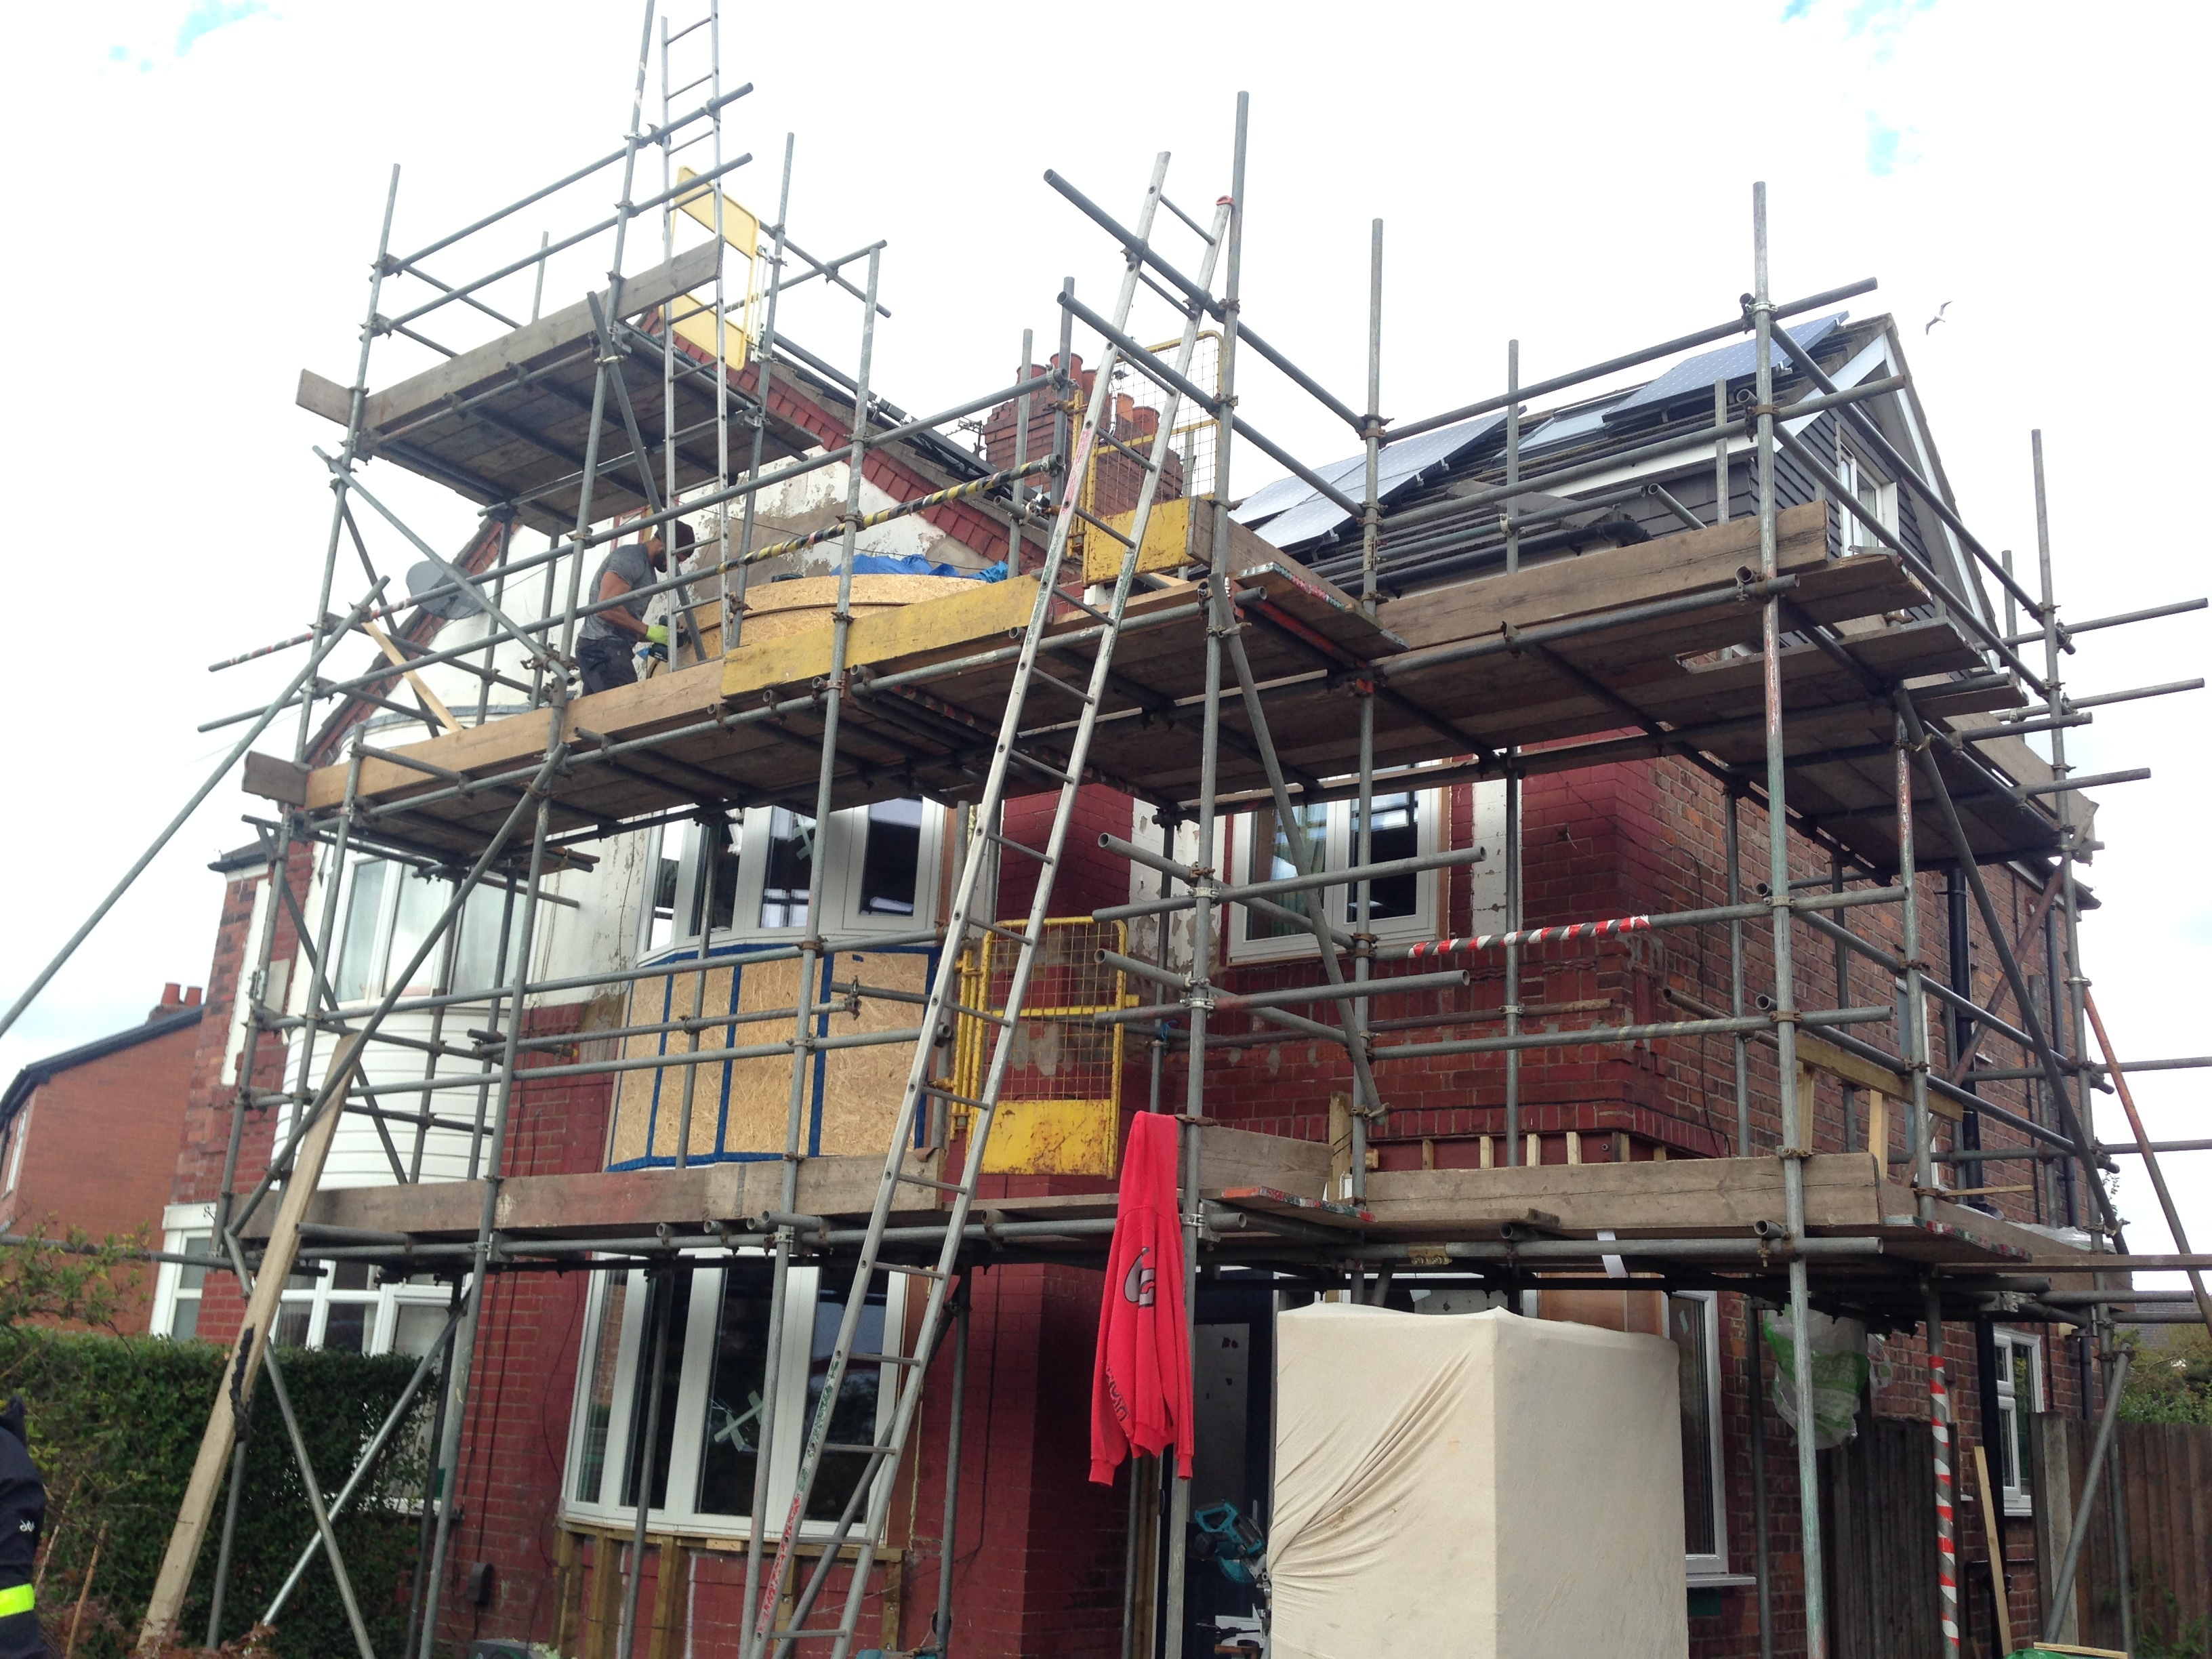
Ιρλανδία
Ενεργειακές κοινότητες Tipperary Cooperative
Ένα One-Stop-Shop για την αναβάθμιση της μόνωσης κατοικιών υπό την αιγίδα της κοινότητας
Βοήθεια με επιχορηγήσεις, εξεύρεση εργολάβων και επίβλεψη του έργου
Χρηματοδότηση από την Αρχή Αειφόρου Ενέργειας της Ιρλανδίας (SEAI) και σε συνεργασία με την περιφερειακή υπηρεσία ενέργειας και την εταιρεία κοινοτικής ανάπτυξης (κοινοτικά δάνεια).
Μεταξύ 2012 - 2019 έχουν ήδη ανακαινιστεί 827 κατοικίες και 25 κοινοτικά/εμπορικά κτίρια σε 13 κοινότητες, με αποτέλεσμα την εξοικονόμηση ενέργειας κατά 8,8 GWh μέσω μιας επένδυσης ύψους 10,2 εκατ. ευρω.
Notes:
Energy Communities Tipperary Cooperative - A One-Stop-Shop Service
Energy Communities Tipperary Cooperative is a community-led, home insulation upgrade and retrofitting organization. They are active in County Tipperary in Ireland. The cooperative sees citizen-led renovation as a tool for local development leading to local benefit. By providing a One-Stop-Shop service, they make it easy for homeowners to get grant aid, source contractors and oversee projects. They do this using funding from the Sustainable Energy Authority of Ireland (SEAI) and in partnership with local partners such as the regional energy agency and community development company. providers of community loans,
Between 2012 – 2019 already 827 houses and 25 communal/commercial buildings in 13 communities have been renovated, leading up to 8.8 GWh in energy savings. This required a 10.2 million Euro investment.

Slide 13
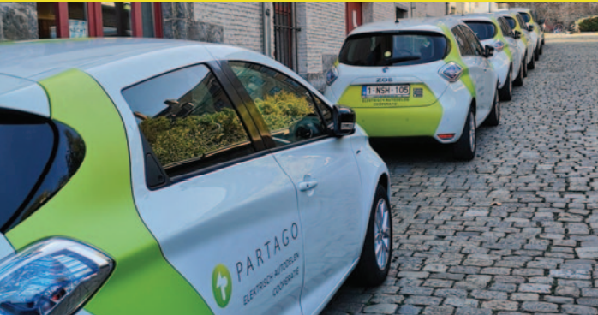
Βέλγιο
Partago - Ghent
Δημιουργήθηκε το 2015 από 5 γειτονιές
Με την υποστήριξη 740 κατοίκων και μικρών τοπικών επιχειρήσεων ο συνεταιρισμός διαθέτει 74 αυτοκίνητα και μια ψηφιακή πλατφόρμα για το διαμοιρασμό τους
©Michael Flippo
© REScoop.eu
CoopStroom - Bruges
Ηλεκτρικά αυτοκίνητα μοιράζονται μεταξύ υπαλλήλων του δήμου και μελών της Εν. Κοινότητας (πρωινή vs. νυχτερινή χρήση & σαββατοκύριακα)

Slide 14
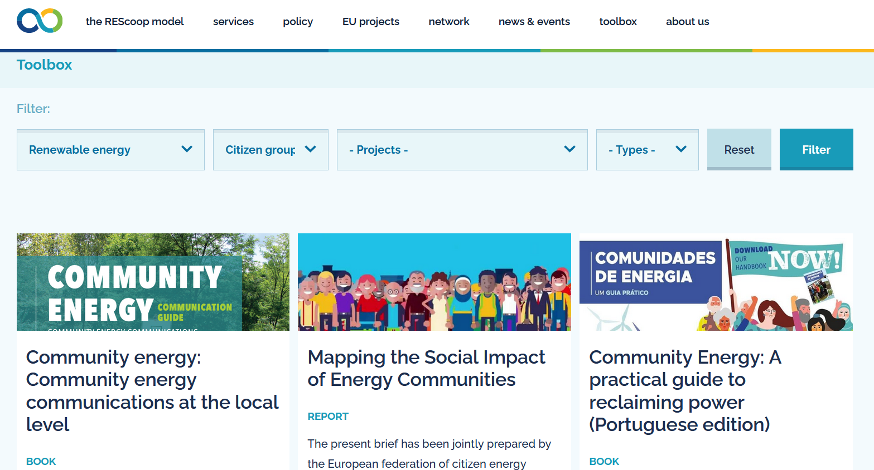
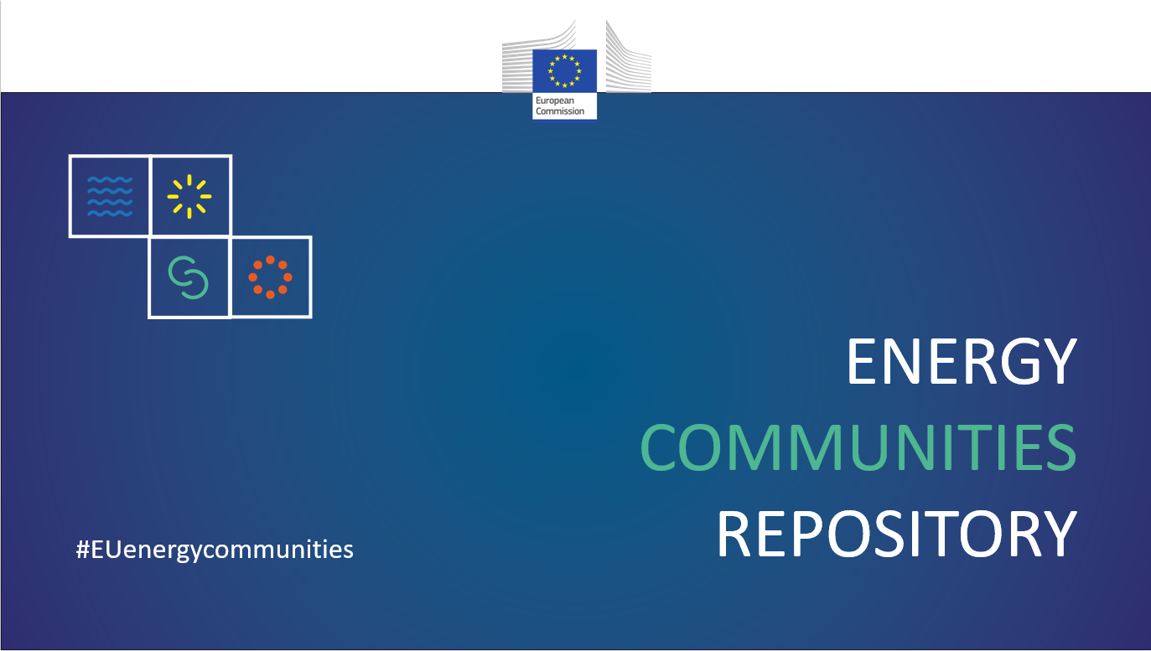
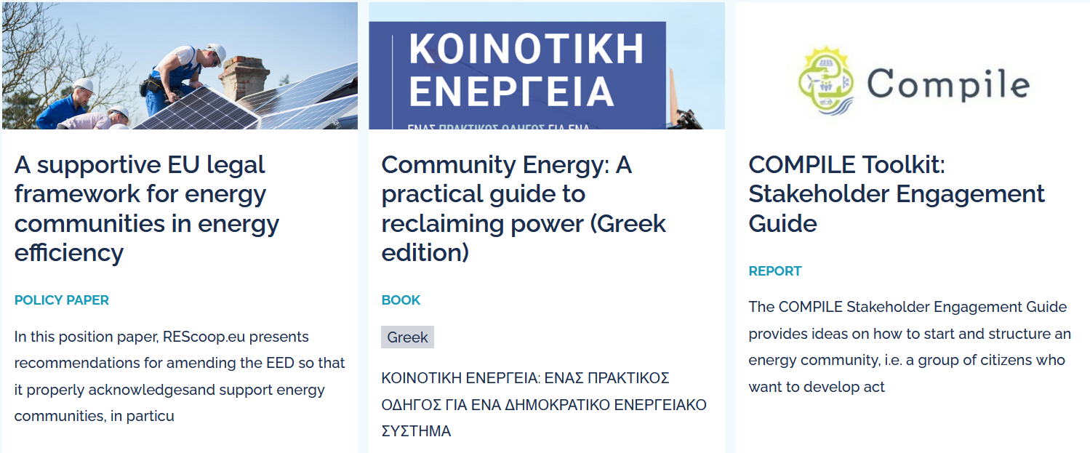

Slide 15



Slide 16
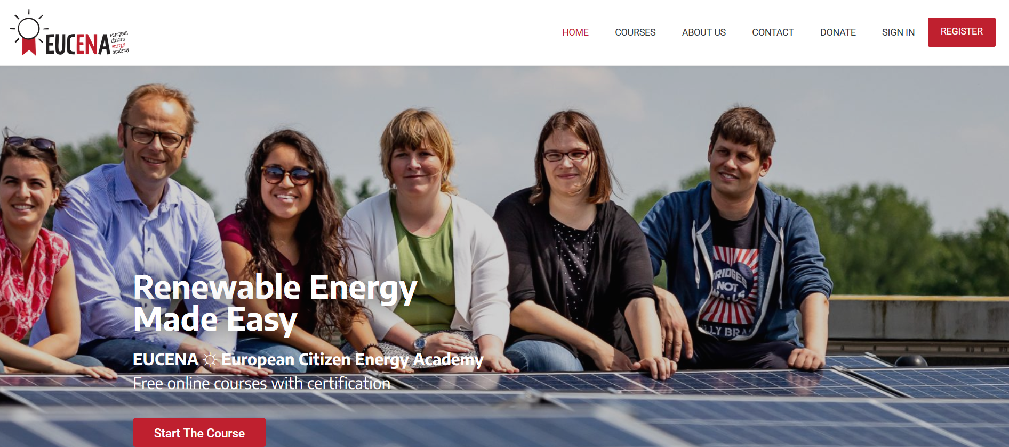

Slide 17
Συνεργασία με Τοπική Αυτοδιοίκηση

Slide 18
Συνεργασία με Τοπική Αυτοδιοίκηση
Ευαισθητοποίηση πολιτών
Δημιουργία ευνοϊκών κανονισμών, συμπεριλαμβανομένου του στόχου της κοινοτικής ιδιοκτησίας στις στρατηγικές για το Κλίμα και την Ενέργεια, ή απαίτηση από τους κατασκευαστές να επιτρέψουν τη συμμετοχή των πολιτών στα έργα
Χρηματοδότηση ή/και εγγύηση έργων
Προμήθεια ενέργειας με διαφορετικό τρόπο, δηλ. αγορά ηλεκτρικής ενέργειας ή θερμότητας από κοινοτικά ενεργειακά έργα, σύναψη συμφωνιών αγοράς ηλεκτρικής ενέργειας ή/και συστήματα μαζικής αγοράς

Slide 19
Συνεργασία με Τοπική Αυτοδιοίκηση
Ανάπτυξη υποστηρικτικών πλατφορμών και εργαλείων
Διευκόλυνση Διαλόγων των τοπικών ενδιαφερομένων μερών
Παροχή πρόσβασης σε δημόσια γη και υποδομές
Κοινή χρήση δημοτικού προσωπικού και πόρων
Δημιουργία ή συντονισμός ειδικού φορέα
Χαρτογράφηση του δυναμικού και αντιστοίχιση των ανθρώπων
Άμεση συμμετοχή σε μια ενεργειακή κοινότητα

Slide 20
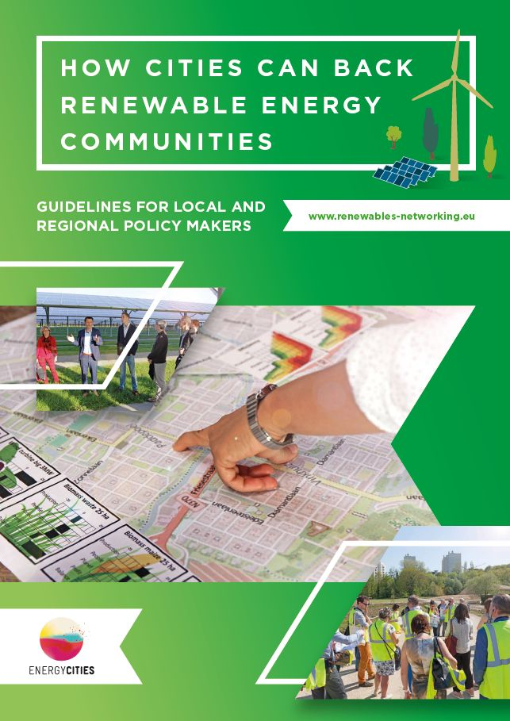
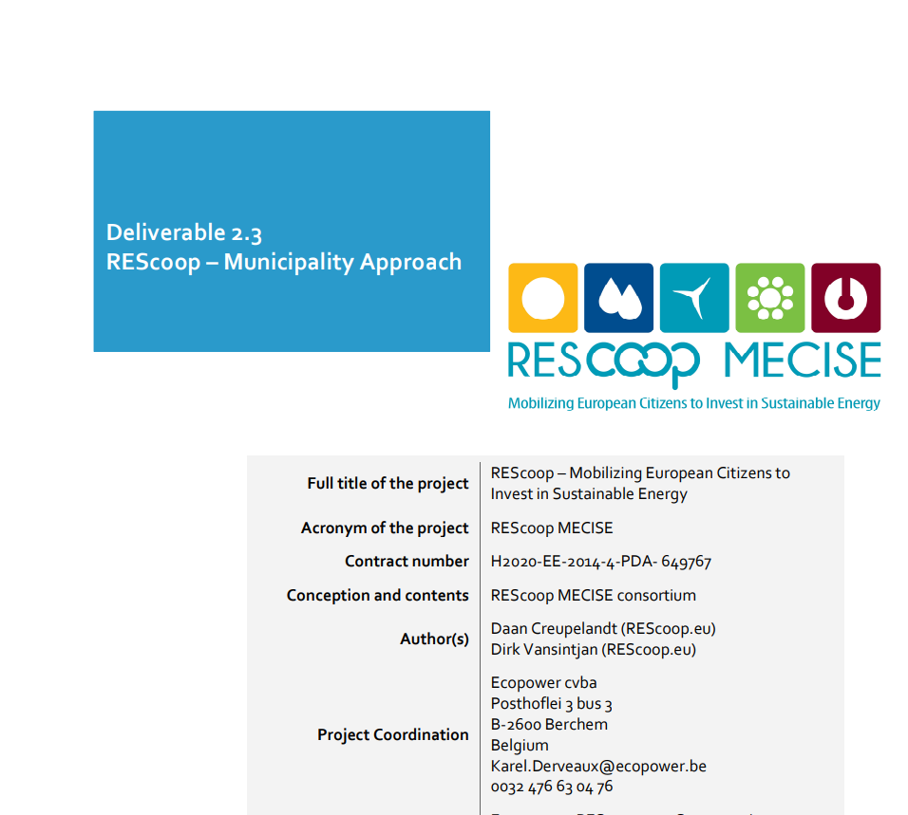
Συνεργασία με Τοπική Αυτοδιοίκηση
https://www.rescoop.eu/toolbox/the-rescoop-municipality-approach
https://energy-cities.eu/publication/how-cities-can-back-renewable-energy-communities/

Slide 21




www.rescoop.eu
Antonia Proka
antonia.proka@rescoop.eu
+32 485 02 81 01
@rescoop.eu
@REScoop.eu
REScoopVideos
REScoop.eu
rescoop.eu

